Slide 1
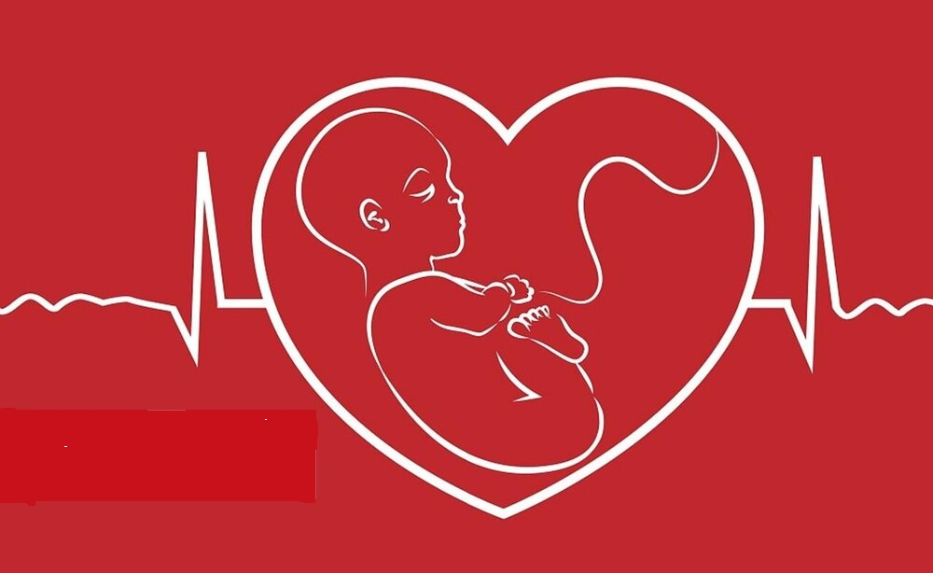


علائم خطر بارداری
خونریزی یا لکه بینی
درد قفسه سینه،تنگی نفس،تپش قلب
ضعف و سرگیجه
رنگ پریدگی
سردرد،تاری دید
کاهش یا نداشتن حرکت جنین
آبریزش یا خیس شدن ناگهانی
درد شکم و ورم یک طرفه ساق و ران پا
درد شکم و پهلوها و یا درد سر دل
سوزش یا درد هنگام ادرار کردن
استفراغ شدید و مداوم یا خونی
تب و لرز
عفونت،آبسه و درد شدید دندان ببی
ورم دست و صورت،افزایش وزن ناگهانی(یک کیلو گرم یا بیشتر در هفته) بیمارستان امام حسن مجتبی(ع) داراب
واحد آموزش سلامت

